Slide 1
５年生
速さってな～に
時速・分速・秒速は
聞いたことありますか

Slide 2
速さの表し方を学ぼう
時速30kmとは
時速などの意味
を理解すれば
なんでも解ける
1時間で30km進む速さのこと
分速100mとは
1分間で100m進む速さのこと
秒速2mとは
1秒間で2m進む速さのこと

Slide 3

時速６kmで３時間歩いたら
何km進みますか？
１時間で 進みます
６km
６km

Slide 4
時速６kmで３時間歩いたら
何km進みますか？
２時間で 進みます
12km
12km
６km

Slide 5
時速６kmで３時間歩いたら
何km進みますか？
３時間で 進みます
18km
18km
12km
６km

Slide 6

時速６kmで３時間歩いたら
何km進みますか？
１時間に6km 進むことができるので
３時間ではその 倍 進むことができる
３
分かったかな
式を書けば ６×３＝18となります（３×６＝18）

Slide 7
道のりを求める練習問題１
時速４kmで５時間進みました
何km進みましたか
１時間に4km進みます
５時間なので４kmの 倍 進みます
５
４×５＝20 答え 20km 進みます

Slide 8
道のりを求める練習問題２
時速50kmで３時間進みました
何km進みましたか
50×3＝150 答え 150km
分速400mで８分間進みました
何m進みましたか
400×8＝3200 答え 3200m
3.2
3200m＝ km

Slide 9
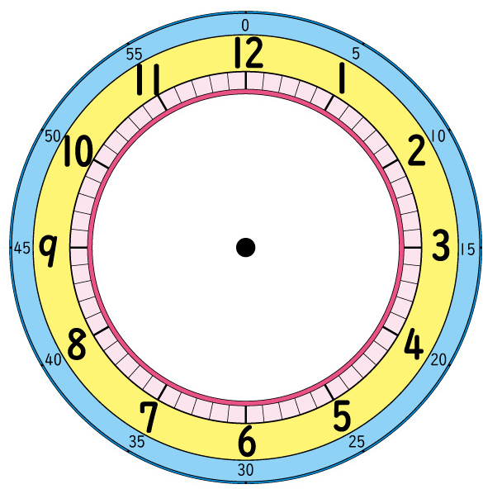
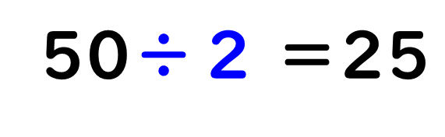

道のりを求める練習問題３
時速50kmで30分間進みました
何km進みましたか
１時間(60分)に50km進むので
半分
30分は１時間の です
50÷２ ＝$\text{25}$
答え $\text{25}$km

Slide 10
道のりを求める練習問題４
時速36kmで20分間進みました
何km進みましたか
１時間に36km進みます
20分は1時間(60分)の 分の１です
３
36÷３＝12 答え 12km

Slide 11
時速５kmで20km歩いたら
何時間かかりますか？
１時間で 進みます
５km
５km
20km

Slide 12
時速５kmで20km歩いたら
何時間かかりますか？
２時間で 進みます
１０km
１０km
５km
20km

Slide 13
時速５kmで20km歩いたら
何時間かかりますか？
３時間で 進みます
１５km
１５km
１０km
５km
20km

Slide 14
時速５kmで20km歩いたら
何時間かかりますか？
４時間で 進みます
２０km
２０km
１５km
１０km
５km
20km

Slide 15
時速５kmで20km歩いたら
何時間かかりますか？
20kmの中に１時間に進める道のり５kmが４つあるので 時間かかります
４
分かったかな
式を書けば 20÷５＝４となります

Slide 16
時間を求める練習問題１
12kmの道のりを時速4kmで進みました何時間かかりましたか
１時間で4km進むことができるので
12kmの中に4kmはいくつあるかを考えます
12÷4＝3
答え 3時間かかります

Slide 17
時間を求める練習問題２
200kmの道のりを時速40kmで進みました何時間かかりましたか
１時間で40km進むことができるので
200kmの中に40kmはいくつあるかを考えて
200÷40＝5
答え ５時間

Slide 18
時間を求める練習問題３
2kmの道のりを時速4kmで進みましたかかる時間はどれくらいですか
１時間（60分）で4km進むことができる
2km は 4kmより短いので、かかる時間は
1時間より（少ない・多い）時間になるはず
道のりの2kmは 1時間に進める4kmの だから
かかる時間も になる
半分
半分
60÷２＝30 30分かかる

Slide 19
時間を求める練習問題４
3kmの道のりを分速500mで進みました何分かかりますか

Slide 20
時間を求める練習問題４
3kmの道のりを分速500mで進みました何分かかりますか
１km＝ 1000 mでしたか？
１分で3km＝ 3000 m進むことができる
3000mのなかに500mはいくつある？
3000÷500＝6
答え ６分

Slide 21
時間から道のりを求める問題
10kmの道のりを時速4kmで2時間進みました。残りの道のりは何kmですか？

Slide 22
時間から道のりを求める問題
10kmの道のりを時速4kmで2時間進みました。残りの道のりは何kmですか？
１時間で、4km進むことができるので
２時間では、4kmの 2 倍で 8 km進むことができる
残っている道のりは
10－8＝2 答え 2km

Slide 23
120kmの道のりを３時間で進みました。時速は何kmになりますか？
３時間で120km進んでいます
時速とは１時間に進む道のりのことなので
３
１時間では３時間の 分の1 進みます
120km
3時間
2時間
1時間

Slide 24
120km
3時間
2時間
1時間
１時間では３時間の3分の1進むので
120kmの3分の1は kmです
40
分かったかな
式を書けば 120÷３＝40時速40kmです

Slide 25
速さを求める練習問題１
60kmの距離を4時間で進んだとき
時速は何kmですか？
時速を求めるためには
１時間に進む距離を考えます
4時間で60km 進んでいるので
1時間では、その 分の1進みます
４
60÷4＝15 答え 時速15km

Slide 26
速さを求める練習問題２
200kmの距離を5時間で進んだとき
時速は何kmですか？
200÷5＝40 答え 時速40km
2400mの距離を8分で進んだとき
分速は何mですか？
2400÷8＝300 答え 分速300m

Slide 27
速さを求める練習問題３
320mの距離を40秒で進んだとき
秒速は何mですか？
320÷40＝8 答え 秒速8m
32kmの距離を30分で進んだとき
時速は何kmですか？
２
１時間で進む距離は30分間で進む距離の 倍です
32×2＝64 答え 時速64km

Slide 28

問題１
朝15分間歩いた道のりは500mでした
歩いた時速を求めましょう
時速は１時間(60分)で何ｍ進むかを表しています
15分を4倍すれば60分になるから
500×4＝2000
時速2000m か 時速2km
Notes:
時速の意味から答えを考えれば簡単です。

Slide 29
問題２
ツートムは100mを10秒00で走ります。
このときの秒速を求めましょう。
秒速は１秒で何ｍ進むかを考えます
1秒は10秒の10分の1なので
100÷10＝10 秒速10m
Notes:
時速の意味から答えを考えれば簡単です。

Slide 30
問題３
500mを7分間で歩く速さで歩き続けると
1000mを歩くのに何分間かかりますか？
歩く道のりが2倍なので、かかる時間も
2 倍かかる
7×2＝14 14分間
時速72kmで20分間進みました
進んだ距離を求めましょう
3分の1なので
20分は60分の
72÷3＝24 24km
Notes:
良い問題がありました。500÷7ができないようにしてあります。分速を求めないで解くという考え方です。

Slide 31

問題４
25kmを時速50kmで進みました
かかった時間を求めましょう
1時間(60分)で km進むことができる
50
25kmは50kmの半分の道のりなので
かかる時間も になる
半分
60分の半分で 60÷2＝30 30分
$$\frac{１}{２}$$
時間が好きな人は0.5時間とか 時間でもOK

Slide 32
問題４
分速65mで2.6km歩くには何分かかりますか
2.6km＝ m
2600
1分間で65ｍ歩くのだから
2600ｍの中に65ｍがいくつあるかを考える
2600÷65＝40 40分

Slide 33
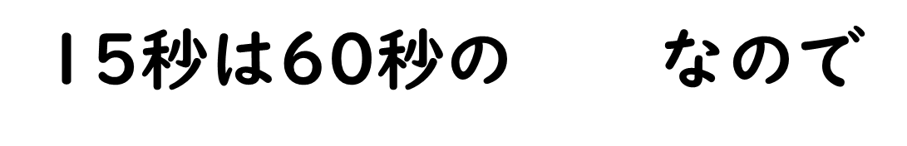

問題５
6秒で8m進みます。15秒なら何m進みますか。
① 3秒で m進める
4
15秒は3秒の 倍なので
5
4×5＝20
80
② 60秒で m進める
$$\frac{１}{４}$$
15秒は60秒の なので
80÷4＝20

Slide 34
問題５
6秒で8m進みます。15秒なら何m進みますか。
③ 8×2＋4＝20と答えた児童がいました
どう考えたのでしょうか？
15秒を6秒の2倍の12秒と
6秒の半分の3秒に分けて考えたそうです

Slide 35
速さを比べてみよう
ヘイホーは５分で30kmを進みます
ツートムは４分で20kmを進みます
どちらが速いですか
どのレースで勝負しますか
①1分間走
②20分間走
③10km走
④60km走

Slide 36
速さを比べてみよう
ヘイホーは５分で30kmを進みます
ツートムは４分で20kmを進みます
①1分間走
30÷5＝6
６km
ヘイホー
ツートム
20÷4＝5
５km
②20分間走
30×4＝120
120km
ヘイホー
ツートム
20×5＝100
100km

Slide 37
速さを比べてみよう
ヘイホーは５分で30kmを進みます
ツートムは４分で20kmを進みます
③10km走
5÷3＝1.7…
約1.7分かかる
ヘイホー
ツートム
4÷2＝2
2分かかる
④60km走
5×2＝10
10分かかる
ヘイホー
ツートム
4×3＝12
12分かかる

Slide 38
速さを比べてみよう２
自動車Aは150kmを2時間で
自動車Bは240kmを3時間で進みますどちらが速いですか
1時間に進める距離(時速)で比べる方法
自動車Aの時速
150÷2＝75km/時
自動車Bの時速
240÷3＝80km/時
Bの方が速い
222-3

Slide 39
速さを比べてみよう２
自動車Aは150kmを2時間で
自動車Bは240kmを3時間で進みますどちらが速いですか
6時間に進める距離・道のりで比べる方法
Aの走った道のり
150×3＝450km
Bの走った道のり
240×2＝480km
Bの方が速い
222-3

Slide 40
速さを比べてみよう３
ソーラーカーＡは60ｍを5分で走り
ソーラーカーＢは100mを8分で走りますどちらが速いですか
どれで勝負しますか
①1分間走
②40分間走
③100m走
④300m走
大日本225

Slide 41
速さを比べてみよう３
ソーラーカーＡは60ｍを5分で走り
ソーラーカーＢは100mを8分で走ります
①1分間走
Ａ
60÷5＝12m
Ｂ
100÷8＝12.5m
②40分間走
Ａ
60×8＝480m
Ｂ
100×5＝500m
大日本225

Slide 42
速さを比べてみよう３
ソーラーカーＡは60ｍを5分で走り
ソーラーカーＢは100mを8分で走ります
③100m走
Ａ
5÷6×10＝8.33…分
Ｂ
8分
④300m走
Ａ
5×5＝25分
Ｂ
8×3＝24分
大日本225

Slide 43
速さを比べてみよう４
印刷機Ａは15秒で30枚
印刷機Ｂは10秒で25枚印刷できます
どちらがより速く印刷できますか
どれで勝負しますか
①1秒間印刷
②30秒間印刷
③1枚印刷
④150枚印刷
大日本231-4

Slide 44
速さを比べてみよう４
印刷機Ａは15秒で30枚
印刷機Ｂは10秒で25枚印刷できます
①1秒間印刷
Ａ
30÷15＝2枚
Ｂ
25÷10＝2.5枚
②30秒間印刷
Ａ
30×2＝60枚
Ｂ
25×3＝75枚
大日本231-4

Slide 45
速さを比べてみよう４
印刷機Ａは15秒で30枚
印刷機Ｂは10秒で25枚印刷できます
③1枚印刷
Ａ
15÷30＝0.5秒
Ｂ
10÷25＝0.4秒
④150枚印刷
Ａ
15×5＝75秒
Ｂ
10×6＝60秒
大日本231-4

Slide 46
３つを比べてみよう
Ａさんは3kmを20分で、Ｂさんは2kmを20分で、Ｃさんは2kmを15分で歩きます。だれが一番速いですか。
どちらにしますか
①2人ずつ調べていく
②3人まとめて調べる
教育148-5

Slide 47
３つを比べてみよう
Ａさんは3kmを20分で歩く
Ｂさんは2kmを20分で歩く
Ｃさんは2kmを15分で歩く
教育148-5
①2人ずつ調べていく
ＡとＢではどちらが速い
Ａ
ＢとＣではどちらが速い
Ｃ
ＡとＣではどちらが速い
Ａ
Ａが速い

Slide 48
３つを比べてみよう
Ａさんは3kmを20分で歩く
Ｂさんは2kmを20分で歩く
Ｃさんは2kmを15分で歩く
②3人まとめて
調べる
60分で進む道のりを比べると
Ａ
3×3＝9 km歩く
Ｂ
2×3＝6 km歩く
Ｃ
2×4＝8 km歩く

Slide 49
３つを比べてみよう
Ａさんは3kmを20分で歩く
Ｂさんは2kmを20分で歩く
Ｃさんは2kmを15分で歩く
②3人まとめて
調べる
6kmを進む時にかかる時間比べると
Ａ
20×2＝40 分かかる
Ｂ
20×3＝60 分かかる
Ｃ
15×3＝45 分かかる

Slide 50
３つを比べてみよう
Ａさんは3kmを20分で歩く
Ｂさんは2kmを20分で歩く
Ｃさんは2kmを15分で歩く
②3人まとめて
調べる
1kmを進む時にかかる時間比べると
Ａ
20÷3＝6.6… 分かかる
Ｂ
20÷2＝10 分かかる
Ｃ
15÷2＝7.5 分かかる

Slide 51
時速・分速・秒速の関係
秒速5mを分速で表すとどうなりますか？
秒速5mだから、１秒間で m進む
１分＝ 秒なので、
5
60

Slide 52
時速・分速・秒速の関係
秒速5mを分速で表すとどうなりますか？
秒速5mだから、１秒間で m進む
１分＝ 秒なので、
5
60
5m進むを 回くり返す
60
5×60＝300 分速300m

Slide 53
時速・分速・秒速の関係
分速200mを時速で表すとどうなりますか？
分速200mは、１分間で m進む
１時間＝ 分なので、
200
60

Slide 54
時速・分速・秒速の関係
分速200mを時速で表すとどうなりますか？
分速200mは、１分間で m進む
１時間＝ 分なので、
200
60
200m進むを 回くり返す
60
200×60＝12000 時速12000ｍ
または 12km

Slide 55
時速・分速・秒速の関係
分速720m＝秒速 ？ ｍですか
分速720mだから、 分間で720m進む
１分間＝60秒なので、 秒で720m進む
1
60

Slide 56
時速・分速・秒速の関係
分速720m＝秒速 ？ ｍですか
分速720mだから、 分間で720m進む
１分間＝60秒なので、 秒で720m進む
1
60
１秒間で進む道のりは
720÷60＝12 秒速12m

Slide 57
時速・分速・秒速の関係
時速330km＝分速 ？ ｍ ですか
時速330mだから、 時間で330m進む
1時間＝60分なので、 分で330m進む
1
60

Slide 58
時速・分速・秒速の関係
時速330km＝分速 ？ ｍ ですか
時速330mだから、 時間で330m進む
1時間＝60分なので、 分で330m進む
1
60
1分間で進む道のりは
330÷60＝5.5 分速5.5m

Slide 59
時速・分速・秒速の練習問題
分速1200mは、 秒速
時速1200kmは、分速
時速3600mは、 秒速
秒速10mは、 分速
分速300mは、 時速
20m（1200÷60）
20km（1200÷60）
1m（ 3600÷60÷60）
600m（10×60）
18km（300×60）

Slide 60
時速・分速・秒速の練習問題
20分で12km進んだ時の時速
30分で32km進んだ時の時速
90分で60km進んだ時の時速
5分で600m進んだ時の分速
2分で240m進んだ時の秒速
36km（12×3）
64km（32×2）
40km（60÷1.5）
120m（600÷5）
2m（240÷2÷60）

Slide 61
時速・分速・秒速の関係
時速75kmで走る自動車と
分速1.2kmで走るオートバイでは
どちらが速いですか
分速で比べるか時速で比べるか？かけ算とわり算どちらが得意かな
ｵｰﾄﾊﾞｲ 分速1.2km×60分＝時速72km
自動車 時速75km
自動車の方が速い
大日本229-5

Slide 62
時速・分速・秒速の関係
時速75kmで走る自動車と
分速1.2kmで走るオートバイでは
どちらが速いですか
分速で比べるか時速で比べるか？かけ算とわり算どちらが得意かな
ｵｰﾄﾊﾞｲ 分速1.2km
自動車 時速75km÷60分＝分速1.25km
自動車の方が速い
大日本229-5

Slide 63
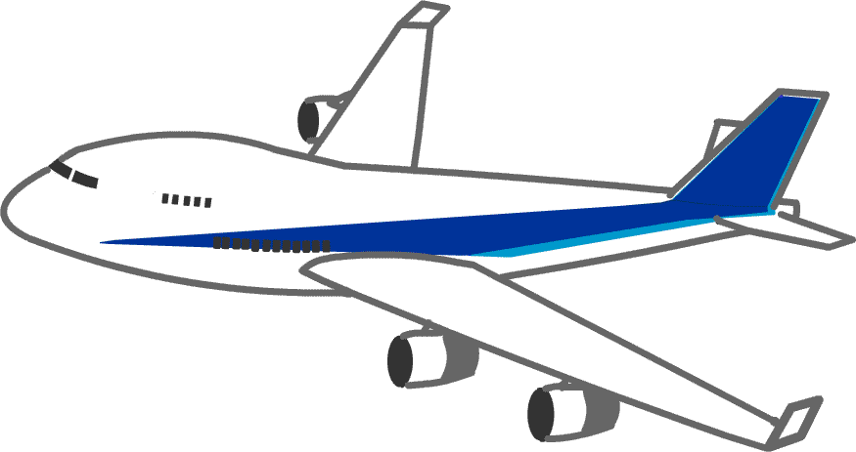
時速・分速・秒速の関係
225-1
時速900kmの飛行機と
秒速300mの音の速さと比べるとどちらが速いですか
音の秒速を時速で表して比べる方法
1分は 秒なので
まず秒速を分速にします
60
分速は 300 60＝ 18000 m＝ 18 km
×
1時間は 分なので
次に分速を時速にします
60
時速は18 60＝1080km
×
音の方が速い

Slide 64
時速・分速・秒速の関係
225-1
時速900kmの飛行機と
秒速300mの音の速さと比べるとどちらが速いですか
飛行機の時速を秒速で表して比べる方法
1時間は 分なので
まず時速を分速にします
60
÷
分速は 900 60＝ 15 km＝ 15000 m
1分は 秒なので
次に分速を秒速にします
60
÷
秒速は15000 60＝250m
音の方が速い

Slide 65
時速・分速・秒速の関係
225-1
時速900kmの飛行機と
秒速300mの音の速さと比べるとどちらが速いですか
両方とも分速にして比べる方法
飛行機の分速は
900 ÷ 60＝ 15 km
音の分速は
300 × 60＝ 18000 m＝18 km
音の方が速い

Slide 66
５年生
速さってな～に
時速・分速・秒速が
理解できればＯＫ

